Slide 1


음성인식을 이용한 개강임박 과정 알리미 봇
과정을 말해봐!
취업하고싶조

Slide 2

목 차
프로젝트 개요
팀원 소개
프로젝트 진행순서
프로젝트 결과
팀원 평가

Slide 3

01
02
주제 선택
개요
경북산업직업전문학교 홈페이지에서 과정을 알 려주는 수강신청 도우미 챗봇 구현
텍스트 투 텍스트로 구현을 해보고 나니 스피치 투 스피치로 구현하는 것은 어떨까?
수강신청을 하기 위해 홈페이지의 과정을 알려 주는 챗봇은 똑같으나 음성인식으로 구현
보이스 챗봇을 구현하지 못 할 경우, 음성인식 모델을 구현할 수 있도록 진행
개강 임박 과정에 대해서 음성으로 물어보면 결과에 대해서도 음성으로 받을 수 있도록 함
프로젝트
개요
03
04
활용장비
예상결과
경북산업직업전문학교 URL (www.kb.or.kr)
Python과 PyCharm
마이크, 스피커
SpeechRecognition
BeautifulSoup
KoNLPy의 Komoran
직업훈련의 특성 상 연령층이 다양하기 때문에 챗봇 서비스도 사용하기 편리하겠지만 음성인식을 사용하면 챗봇보다 좀 더 편리하게 사용할 수 있 을 것이라는 기대가 됨

Slide 4








팀원소개
발화 데이터,
사용자 정의 사전
음성인식 구현
프로그램 구현, 모듈화

Slide 5
프로젝트 진행순서
10월
1
2
주제선정
데이터수집
3
4
5
6
7
8
데이터수집
데이터처리
데이터분석
모델구현
포트폴리오
발표
데이터처리
데이터분석

Slide 6

프로젝트 진행
음성인식
SpeechRecognition 라이브러리 사용
마이크를 통해 음성데이터 수집
recognize_google로 한국어 인식
KoNLPy를 사용하기 위해 텍스트로 변환 음성인식 ▶ 텍스트 화

Slide 7

프로젝트 진행
KoNLPy
KoNLPY의 Komoran 사용 사용자 정의 사전을 구축하기에 가장 편리
nouns와 pos를 사용하여 프로그램 구현 nouns : 명사추출 / pos : 품사 부착
사용자 정의 사전 구축 과정이름에 대해서 미리 명사화하여 구축

Slide 8

프로젝트 진행
Speaking
BeautifulSoup으로 홈페이지 크롤링 이미지가 있는 메인페이지, 리스트 페이지
챗봇에서 전달했던 이미지는 os 라이브러리를 활용하여 화면 출력
데이터 리스트와 함수화하여 코드 정리

Slide 9
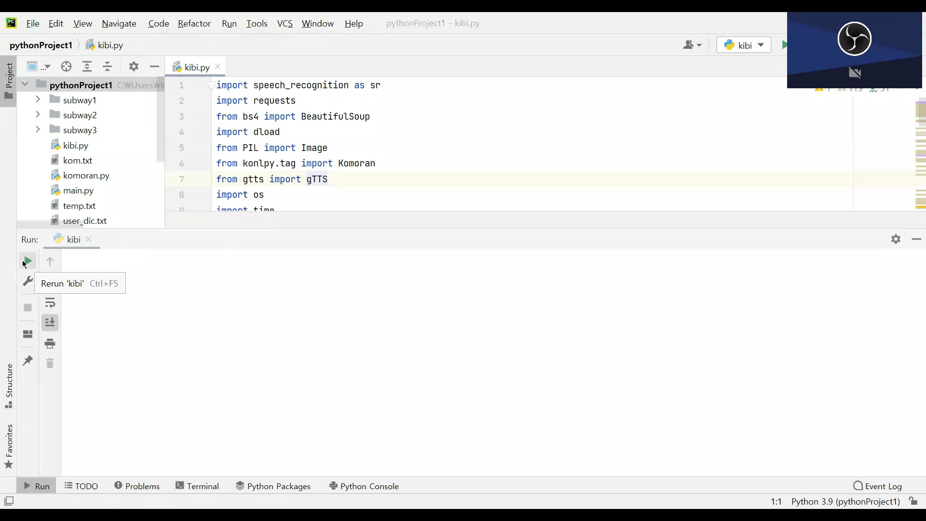
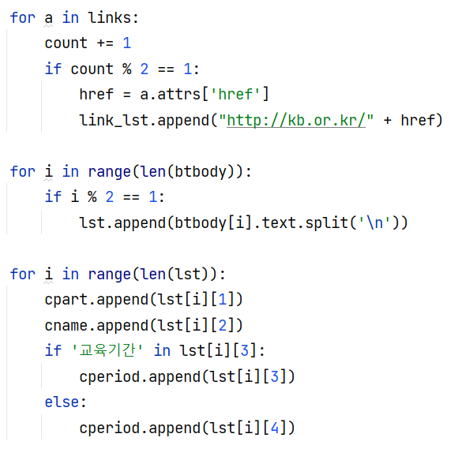
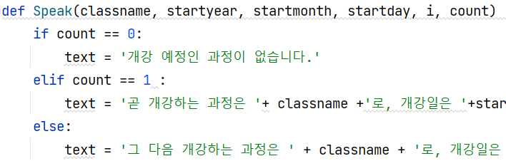
프로젝트 결과
음성응답
Komoran의 pos로 품사부착을 사용하여 ‘VV‘(동사)가 ‘알리-’ 일 때 ListCrawling 동작
개강, 모집 등의 단어와 함께 과정 이름이 입력되면 리스트에 매칭이 되는 과정명과 기간을 가져와서 음성으로 응답

Slide 10
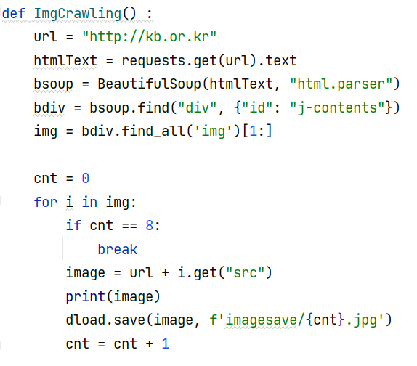
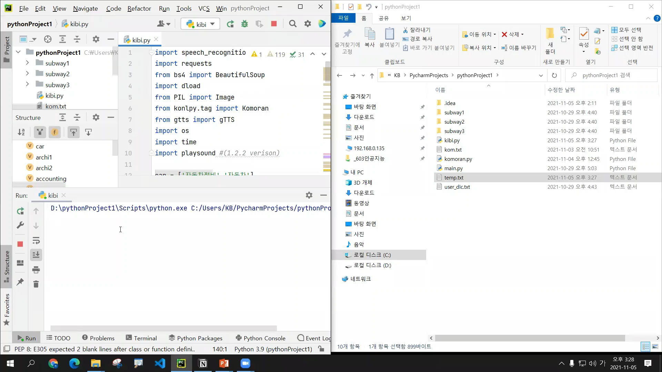
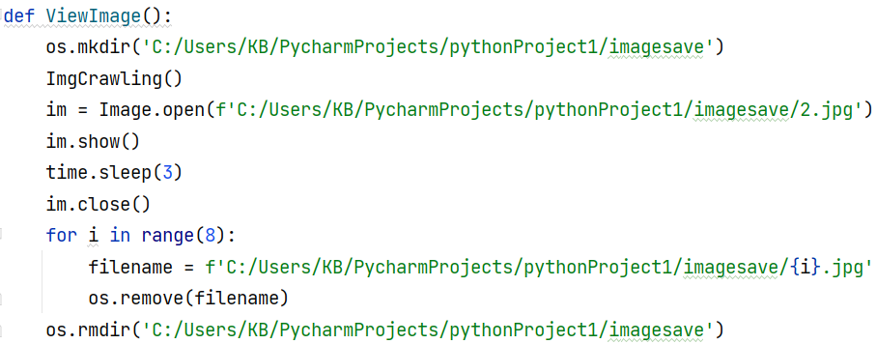
프로젝트 결과
이미지응답
Komoran의 pos로 품사부착을 사용하여 ‘VV‘(동사)가 ‘보이-’ 일 때 ImgCrawling 동작
챗봇 때 사용한 이미지 크롤링으로 임시폴더인 imagesave에 저장 후 해당 과정의 이미지를 팝업으로 보여줄 수 있도록 구현하였음

Slide 11
팀원평가
정효재
프로젝트를 진행하면서 발화 데이터와 사용자 정의 사전을 만들 때 많은 시간과 데이터가 필요하다고 느꼈습니다
배예슬
구현하는 과정에서 버전 최적화에 많은 시간이 할애되었습니다.
최종현
취업하고싶조
프로그램 구현은 보이스웨이를 참고하면서 만들어서 크게 어렵지는 않았습니다. 모듈화 진행에서 많은 시간이 걸렸습니다.

Slide 12
감사합니다

